Slide 1
2015年高三化学 第一轮复习
氧化还原反应

Slide 2
第1讲 氧化还原反应概念
概念：有元素化合价升降的反应叫做氧化还原反应
本质：有电子转移
特征：有元素化合价变化

Slide 3
一、基本概念
有电子转移
的化学反应叫做氧化还原反应。
化合价降低
  氧化剂：
所含元素 的反应物。
  还原剂：
化合价升高
所含元素 的反应物。
还原剂 后的产物。
  氧化产物:
失去电子被氧化
还原产物：
氧化剂 后的产物。
得到电子被还原
物质所含元素化合价 的过程。
  氧化反应：
升高
降低
  还原反应：
物质所含元素化合价 的过程.
物质具有 的性质或能力。
  氧化性：
得到电子
  还原性：
物质具有 的性质或能力.
失去电子

Slide 4
氧化还原反应各相关概念间的关系
升、失、氧；降、得、还。
化合价降低
得到电子
还原反应
还原产物
氧化性
氧化剂
还原性
被还原
具有
表现
性质
反应物
特征
实质
过程
反应
产物
性质
（同时存在）
（总数相等）
（同时进行同时消失）
（同时生成）
氧化产物
化合价升高
失去电子
被氧化
氧化反应
氧化性
还原性
具有
还原剂
表现

Slide 5
1.标出下列物质的元素化合价
NaH、AIN、KCN、 KSCN、 CH₄、 C₂H₅OH、Cu3P 、FeS₂ 、Fe₃O₄、 MnO₄_ 、Cr₂O₇ 、S₄O₆^{2_} 、Sx^{2_}

Slide 6
2、 制备氰氨基化钙的化学方程式为CaCO₃＋2HCN=CaCN₂＋CO↑＋H₂↑＋CO₂↑，在反应中 ( )
A．氢元素被氧化，碳元素被还原
B．HCN是氧化剂，CaCO₃是还原剂
C．CaCN₂是氧化产物，H₂是还原产物
D．CO为氧化产物，H₂为还原产物

Slide 7
3、ClO₂是一种消毒杀菌效率高、二次污染小的水处理剂。实验室可通过以下反应制得ClO₂：2KClO₃＋H₂C₂O₄＋H₂SO₄=2ClO₂↑＋K₂SO₄＋2CO₂↑＋2H₂O。下列说法正确的是
A．KClO₃在反应中失去电子
B．ClO₂是氧化产物
C．H₂C₂O₄在反应中被氧化
D．1 mol KClO₃参加反应有2 mol电子转移

Slide 8
4.下列反应中不属于氧化还原反应的是（ ）
A 、Cl₂+H₂O==HCl+HClO
B、3CO+Fe₂O₃==2Fe+3CO₂
C、CaCO₃+SiO₂==CaSiO₃+CO₂↑
D、3CuS+8HNO₃==3Cu(NO₃)₂+2NO↑
+3S↓+4H₂O
C

Slide 9
5.在 CaH₂+2H₂O=Ca(OH)₂+2H₂↑
的反应中，下列叙述正确的是
（1）H₂是氧化产物
（2）H₂是还原产物
（3）H₂O是氧化剂
（4）CaH₂中氢元素，既被氧化又被还原；
（5）氧化产物和还原产物质量比为1：1
A、①②④ B、③④⑤
C、①②③⑤ D、④
C

Slide 10
6.在11P+15CuSO₄+24H₂O=
5Cu₃P+6H₃PO₄+15H₂SO₄
的反应中，P元素发生的变化是（ ）
  A. 被氧化. B. 被还原
  C. 既被氧化又被还原
  D.既未被氧化又未被还原
C

Slide 11
5.下列反应中，氧化剂与还原剂物质的量的关系为1：2的是
A. O₃＋2KI＋H₂O＝2KOH＋I₂＋O₂
B. 2CH₃COOH＋Ca(ClO)₂＝2HClO＋ Ca(CH₃COO)₂
C. I₂＋2NaClO₃＝2NaIO₃＋Cl₂
D. 4HCl＋MnO₂＝MnCl₂＋Cl₂↑＋H₂O
A D

Slide 12
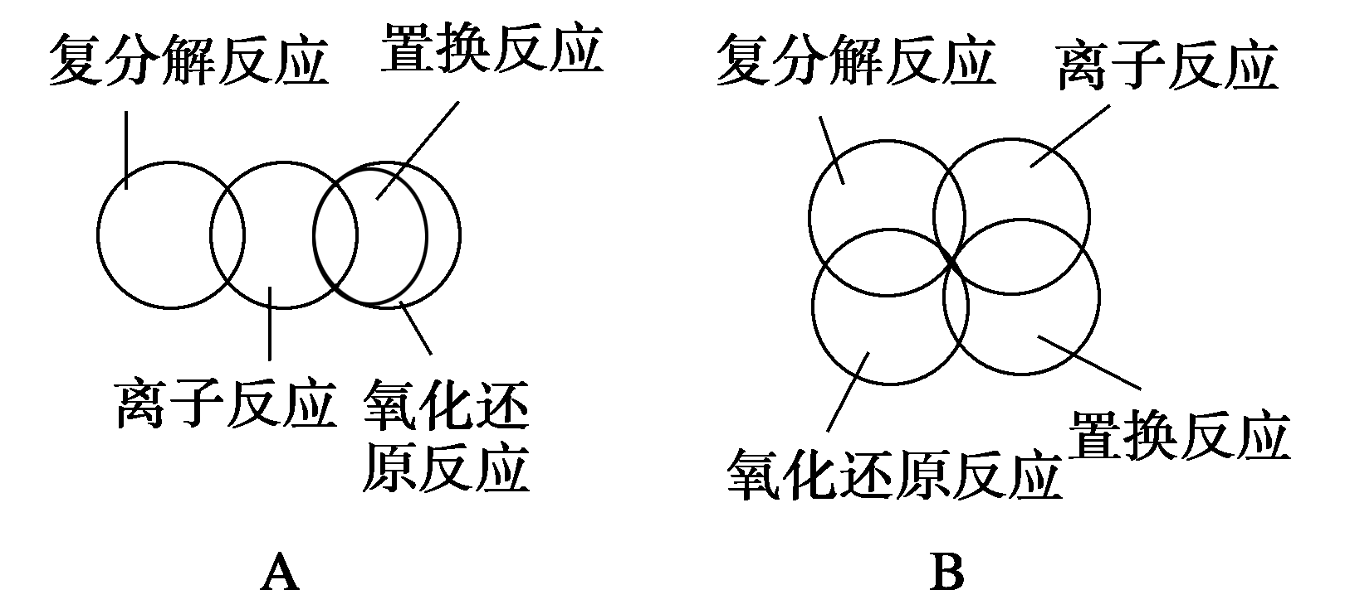
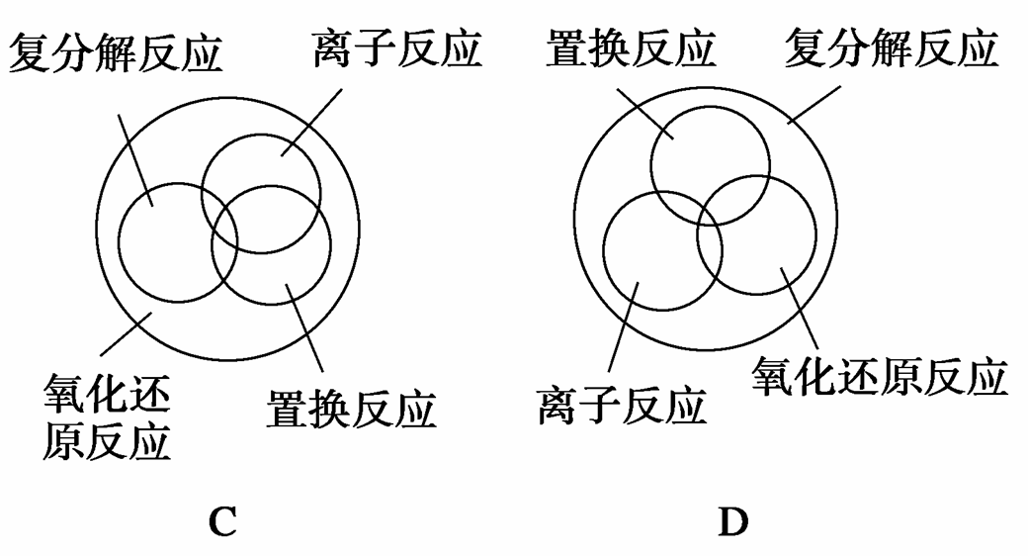
7．离子反应、复分解反应、置换反应和氧化还原反应之间可用集合关系来表示，其中正确的是下图中的( )

Slide 13
二、常见的氧化剂和还原剂
1.常见的氧化剂
类别 | 实例
活泼非金属单质 | F₂、Cl₂\,O₂\,O₃
元素处于高价态的氧化物 | MnO₂\,Pb₃O₄
元素处于高价态的含氧酸 | 浓H₂SO₄、HNO₃
元素处于高价态的盐 | KClO₄\,KMnO₄\, K₂Cr₂O₇、Fe³⁺盐
过氧化物 | Na₂O₂\,H₂O₂

Slide 14
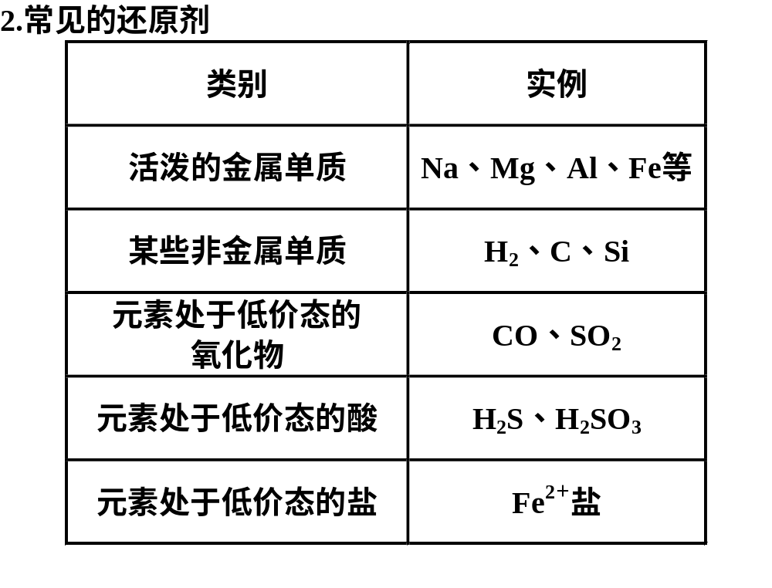

Slide 15
三、 氧化性、还原性强弱的比较
1．根据方程式判断
氧化剂＋还原剂===还原产物＋氧化产物
氧化性：氧化剂＞氧化产物
还原性：还原剂＞还原产物
2．根据物质活动性顺序(常见元素)
金属性越强的元素，金属单质的还原性越强，对应阳
离子的氧化性越弱；非金属性越强的元素，单质的氧
化性越强，而对应的阴离子的还原性就越弱。

Slide 16
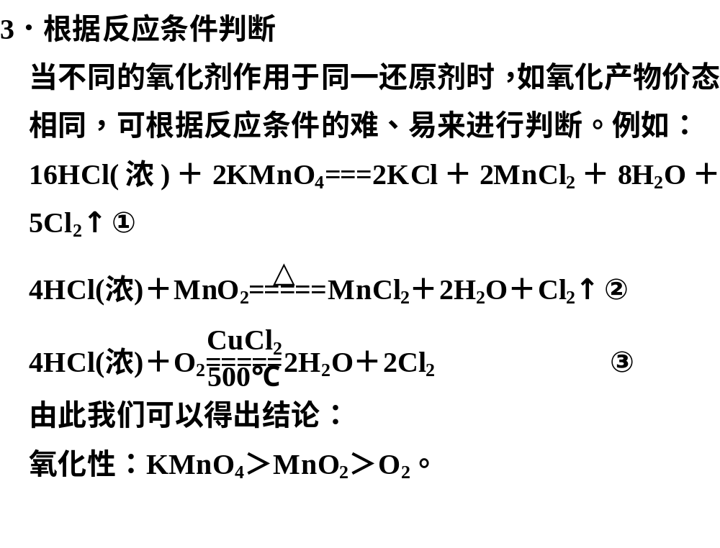

Slide 17
4.根据氧化产物的价态高低判断
当变价的还原剂在相似的条件下作用于不同的
氧化剂时，可根据氧化产物价态的高低来判断
氧化剂氧化性的强弱。
如：2Fe+3Cl₂₌₌₌₌₌₌ 2FeCl₃ Fe+S= FeS
可以判断氧化性Cl₂＞S。
5.根据原电池、电解池的电极反应比较
(1)两种不同的金属构成原电池的两极，负极金
属是电子流出极，正极金属是电子流入极。其
还原性一般为：负极＞正极。
△
△

Slide 18
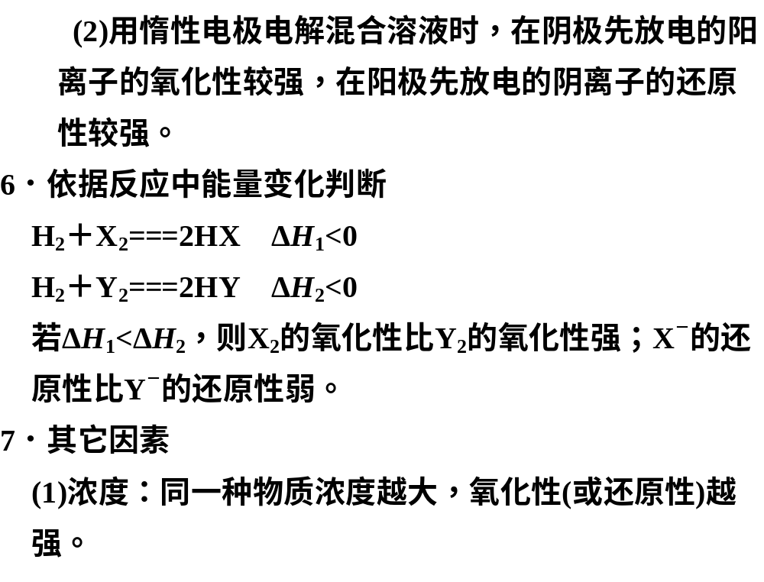

Slide 19
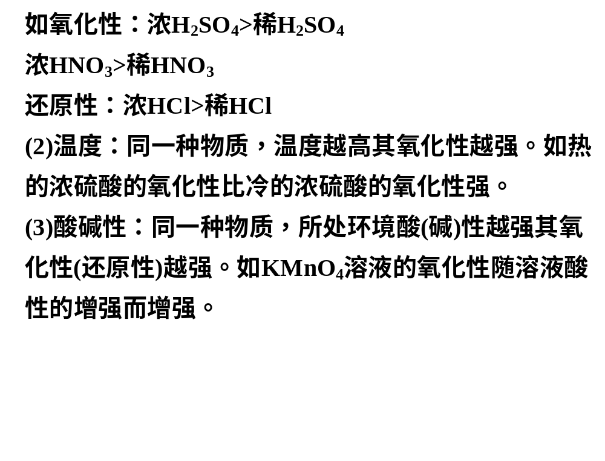

Slide 20
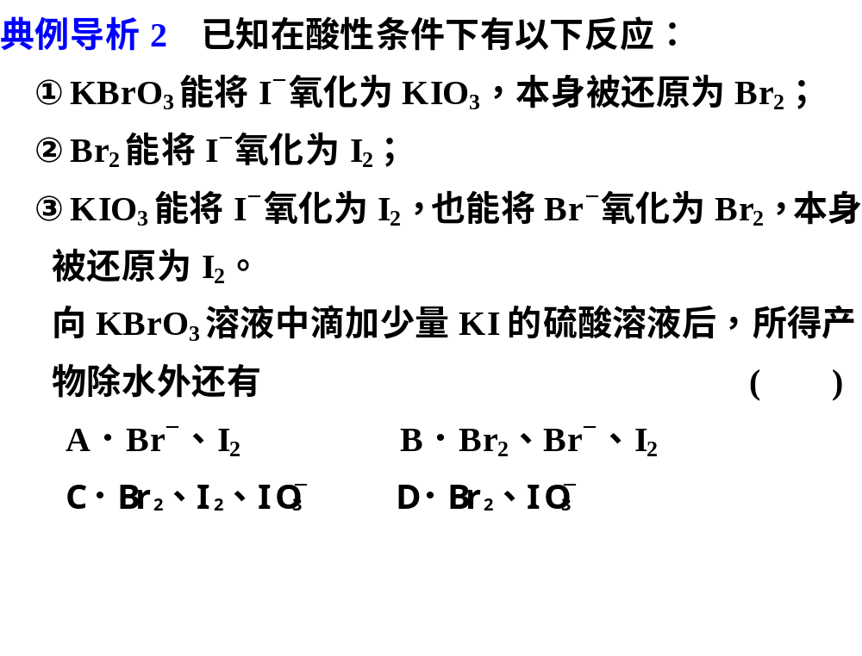

Slide 21
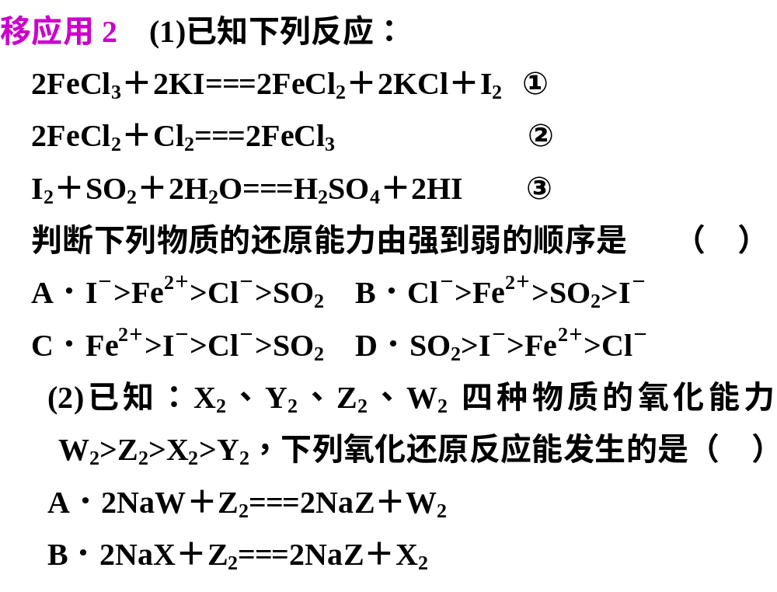
C．2NaY＋W₂===2NaW＋Y₂
D．2NaZ＋X₂===2NaX＋Z₂

Slide 22
练习配平：
1、标价态
-2
+4
0
2、列变化
2
H₂S + SO₂ — S + H₂O
3
2
2
×2
4
×1
3、等升降
+1
0
4、平两边
+5
2
11
Ag₃AsO₄ + Zn + H₂SO₄ —
Ag + AsH₃ + ZnSO₄ + H₂O
11
1
×3
8
2
×11
电子守恒
11
×2
质量守恒
0
-3
+2
电荷守恒
6
2
11
8

Slide 23
三、配平技巧
（一）、正向配平(常规形式)
对于被氧化、被还原的元素分别在不同物质中的氧化还原反应，从左边反应物着手配平—即选择反应物作为基准物质。

Slide 24
配平练习A组：
0
-2
+4
3
S + KOH — K₂S + K₂SO₃ + H₂O
6
2
3
2
×2
4
×1
+6
-1
6
K₂Cr₂O₇ + HCl —
KCl + CrCl₃ + H₂O + Cl₂↑
14
8
+3
0
2
2
7
3
3×2
×1
1×2
×3

Slide 25
（二）、逆向配平法
1)适用对象：部分氧化还原反应;自身氧 化还原反应； 歧化反应。
注：部分氧化还原反应
化学计量数分两部分：作氧化剂或还原剂，和参加非氧化还原反应的
2)方法：从右边生成物着手配平，即：选择氧化产物、还原产物为基准物质

Slide 26
配平练习B组：
0
-1
+5
3
Cl₂ + KOH — KCl + KClO₃ + H₂O
6
5
3
1
×5
5
×1
+7
-1
KMnO₄ + KI + H₂SO₄
— MnSO₄+ 5I₂+ 5KIO₃+ K₂SO₄+ H₂O
8
15
17
+2
0
+5
8
9
17
5
×8
10
30
40
×1

Slide 27
配平练习A组：
0
+5
3
4
Pt + HNO₃+ HCl —
H₂PtCl₆ + NO↑ +
18
+4
+2
3
4
8
H₂O
4
×3
3
×4
比较两边H、O原子个数不等，可见生成物中含有H、O元素，再比较反应物比生成物多8个O、16个H，故知生成物为H₂O，水的系数为8。

Slide 28
(三） 、缺项配平：
①先配氧化剂、还原剂及还原产物与氧化产物；
②再根据质量守恒、电荷守恒确定所缺的物质的化学式（分子或离子）
③最后观察配平其他物质系数。

Slide 29
+3
+1
2
2
OH⁻
Cr(OH)₄⁻ + + ClO⁻—
CrO₄²⁻ + Cl⁻ + H₂O
3
+6
-1
2
3
5
2
3
×3
×2
+2
+1
3
H₂O
6
Fe²⁺ + ClO⁻ + —
Fe(OH)₃+ Fe³⁺ + Cl⁻
3
1
×6
2
×3
+3
+3
-1
2
4
3

Slide 30
+2
+1
6
Fe²⁺ + ClO⁻ + —
Fe(OH)₃+ Fe³⁺ + Cl⁻
3
3
H₂O
1
2
×2
×3
+3
+3
-1
2
4
3
①考虑电子得失守恒
②考虑电荷守恒： ClO⁻ 所带电荷与Cl⁻ 所带电荷一致；
Fe²⁺所带正电荷为+4，Fe³⁺ 所带正电荷为+3，最小公倍数为12，故Fe²⁺的系数再乘以3，
Fe³⁺的系数为4。
③根据Fe元素守恒：
Fe(OH)₃的系数为2；
(O守恒)，ClO⁻ 的系数为3。

Slide 31
配平练习A组：
0
+2
P₄+ CuSO₄+ H₂O —
Cu₃P+ H₃PO₄+ H₂SO₄
15
24
+1
-3
+5
5
6
15
6
×5
5
×6
关键：把Cu₃P当作一个整体，算出该分子化合价总降低值为6—基准物质的选择
11
P₄+ CuSO₄+ H₂O — Cu₃P+ H₃PO₄+ H₂SO₄
60
96
20
24
60

Slide 32
(四) 、整体归一法：
某些反应物或生成物分子内有两种或两种以上元素的化合价发生变化 ，可将分子看作一个整体作为基准物质进行配平，称为整体归一法。
思考：
能否用整体归一法配平下列反应？
Fe₃C + HNO₃ =
Fe(NO₃)₃ + CO₂+ NO₂↑+ H₂O

Slide 33

注意1：整体归一法更适合元素化合价能用常规方法确定其整数化合价
-
-4
+5
13
Fe₃C + HNO₃ —
Fe(NO₃)₃ + CO₂↑+ NO₂↑+ H₂O
22
9
13
×1
1
×13
+3
+4
+4
3
13
11
3Fe : + 4/3→ + 3 5/3×3
13
×1
C: -4→ + 4 8
×13
N: +5 → + 4 1

Slide 34

思考：
能否用整体归一法配平下列反应？
-3
+7
2
NH₄ClO₄ —
H₂O + HCl + N₂ + O₂
-1
0
0
3
2
2×2
×2.5
8
×2
×1
3×2
×1
O还有未变价的H₂O中的-2价的O，可用来平衡O， 故不必考虑O与N、Cl的个数比。
保持Cl和N的个数比为：1：1，
注意2：整体归一法大多适用多种变价元素在生成物中出现。

Slide 35
思考：能否有更简单的方法配平:
0
0
+5
13
Fe₃C + HNO₃ —
Fe(NO₃)₃ + CO₂↑+ NO₂↑+ H₂O
22
9
13
×1
1
×13
+3
+4
+4
3
13
11
0
0
+3
+4
附注：
Fe₃C → Fe(NO₃)₃ + CO₂
价升：3 x3 +4 = 13

Slide 36
（五）零价法：
适用对象：用常规法无法确定化合物中整数化合价
方法：令无法用常规法确定化合价的物质中各元素均为零价，然后利用整体法计算出化合价总升、降值，进行配平，在观察配平其他物质的系数。

Slide 37
用零价法配平：
0
0
+1
Na₂S_{x} + NaClO + NaOH —
Na₂SO₄ + NaCl + H₂O
(3x+1)
(2x-2)
+1
+1
-1
x
(3x+1)
(X-1)
Na: 0→+1
1×2
Na₂S_{x}
6x+2
×1
S: 0→+6
6x
NaClO
Cl:+1→-1
2
×(3x+1)
令Na₂S_{x}中各元素的化合价均为零价，利用整体法计算Na₂S_{x}化合价升高总值

Slide 38
零价法适合下列方程式的配平吗？
S₆²⁻ + BrO₃⁻ + OH⁻ —SO₄²⁻ + Br⁻ + H₂O
S + Ca(OH)₂— CaS₅ + CaS₂O₃ + H₂O
小结：零价法较多适用于
①难确定化合价的化合物不是以离子形式出现。
②难用常规方法确定化合价的物 质在反应物中，而不是在生成物中。

Slide 39

能否用别的方法配平此反应呢？
Na₂S_{x} + NaClO + NaOH —
Na₂SO₄ + NaCl + H₂O
对于不定方程式Na₂S_{x}，可将原子团S_{x}作为一个整体，，根据化合价代数和为零的原则，确定Na₂S_{x}中S_{x}的总价为-2价；求得S的平均价为-
反应前后S： →+6，每个S原子净升高(6+ )，x个S原子共升高 X (6+ ) 即：6X+2

Slide 40
(六)：整体平均标价法
适用对象：待配平的方程式中出现不同寻常的多元化合物(Na₂S₅、Na₂S_{x}、Na₂S₆、Fe₃C)，其中包括了一些不定化学式(Na₂S_{x})，利用整体平均标价法
用整体平均标价法练习配平：
S₆²⁻ + BrO₃⁻ + OH⁻ —SO₄²⁻ + Br⁻ + H₂O
S + Ca(OH)₂— CaS₅ + CaS₂O₃ + H₂O

Slide 41

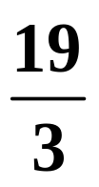
-
+5
3
19
S₆²⁻ + BrO₃⁻ + OH⁻ —
SO₄²⁻ + Br⁻ + H₂O
30
×6
×3
×19
6
+6
-1
18
19
15
左右两边待定物质 OH⁻和H₂O均有O、H元素，难以用质量守恒配平，对于离子方程式，可选择电荷守恒配平
左边负电荷：- 25；右边负电荷：- 55
故：30 OH⁻

Slide 42

0
12
S + Ca(OH)₂ —
CaS₅ + CaS₂O₃ + H₂O
3
-
+2
2
3
-
×5
×2
2
×2
×1
S₂: 0→ + 2
2×2
x 1
S_{5：}0→ ⁻ *5
-
×5
x 2
再观察配平Ca(OH)₂和H₂O的系数，分别为：3和4。

Slide 43
(七)有机物氧化还原反应方程式的配平
方法：氧定为-2价，氢定为+1价，再利用化合价代数和为零的原则确定C元素的化合价。
练习配平：
-1
-1
+7
5
CH ≡ CH + KMnO₄ + H₂SO₄ —
H₂O + HCOOH + MnSO₄ + K₂SO₄
6
9
+2
+2
10
6
3
C： -1→ +2 3×2
× 5
Mn：+7→+2 5
× 6

Slide 44
技巧八 ：有单质参加或生成的反应，以单质为标准计算化合价。
液氯可将氰酸盐(OCN⁻ )氧化为 N_{2，} (其中OCN⁻ 中N的化合价为：-3价 )，请配平下列化学方程式:
KOCN + KOH + Cl₂—
CO₂ + N₂ + KCl + H₂O
25页
26页

Slide 45
-3
0
2
KOCN + KOH + Cl₂ —
CO₂ + N₂ + KCl + H₂O
4
3
0
-1
2
6
2
3×2
×1
1×2
×3
Cl : 0→-1 1×2
×1
N₂ : -3→0 3×2
×(3x+1)

Slide 46
小结：配平的关键
准确判断变价元素化合价升降总数
要求：弄清还原剂(或氧化剂)分子中有几种变价元素，每一种变价元素有几个变价原子
如：Fe₃C有两种变价元素，C 有一个变价原子，Fe有三个变价原子。

Slide 47
再见！

Slide 48
氧化还原反应的表示方法
⑵单线桥法—— “谁给谁”
氧化剂中得电子元素 + 还原剂中失电子元素 = 还原产物 + 氧化产物
ne⁻
注意：(1) 箭头必须由还原剂中失电子的元素指向氧化剂中得电子的元素。
(2) 箭头方向表示电子转移的方向。
(3) 在“桥”上表示转移的电子总数。

Slide 49
2、氧化还原反应中电子转移的表示方法：
⑴双线桥法—— “谁变谁”
失ne⁻
氧化剂中得电子元素 + 还原剂中失电子元素=还原产物 + 氧化产物
得ne⁻
注意：(1) 箭头必须由反应物指向生成物，且两端对准同种元素。
(2) 箭头方向不代表电子转移方向，仅表示电子转移前后的变化。
(3) 在“桥”上标明电子的“得”与“失”，且得失电子总数相等。

Slide 50
1.MnO₄－+ H₂O₂+=Mn²⁺+ O₂+ H₂O
2.PbO₂+ Mn²⁺+ H⁺= Pb²⁺+ MnO₄－+
3.MnO₄－+ H₂S+ =Mn²⁺+ S+ H₂O
4.Cr₂O₇^{2－}+ I－+ = Cr³⁺+ I₂+
5.A_{n} + B^{Y－}= B_{m}+ A^{X－}
6.Fe³⁺+ Mn²⁺+ H₂O= MnO₂+ Fe²⁺+
7.CrO₄^{2－}+ S^{2－}+ = Cr(OH)₃+ S₂O₃^{2－}+
8.Cr₂O₇^{2－}+ H₂O₂+ = Cr³⁺+ O₂ + H₂O
9.BiO₃－+ Mn²⁺+ = MnO₄－+ Bi³⁺+
10. S_{X}^{2－}+ BrO₃－+ OH－= SO₄^{2－}+ Br－+ H₂O

Slide 51
氧化还原反应的基本规律
1、对立统一规律
在氧化还原反应中，氧化剂从还原剂中获得电子而被还原生成还原产物；还原剂将电子转移给氧化剂而被氧化生成氧化产物。氧化剂与还原剂、被氧化与被还原、氧化产物与还原产物都是同一反应中的两个方面，它们是对立而又互相依存，不能独立存在的统一体，符合对立统一规律。

Slide 52

【例1 】
如已知G、Q、X、Y、Z均为氯的含氧化合物，我们不了解它们的化学式，但知道它们在一定条件下具有下列转化关系(未配平)：
①G→Q+NaCl
②Q+H₂O X+H₂
③Ｙ+NaOH→G+Q+H₂O
④Z+NaOH→Q+X+H₂O
这五种化合物中氯的化合价由低到高的顺序是

Slide 53
氧化还原反应的基本规律
2、守恒律
守恒律——应用于产物判断、方程式配平和计算
守恒”是化学中的一个永恒规律，在氧化还原反应中常涉及的守恒有：
（1）电子守恒：
电子守恒是指氧化剂得到的物质的量（或个数）和还原剂失去电子的物质的量（或个数）相等，即反应前后氧化剂得到电子的总数等于还原剂失去电子的总数。
（2）质量守恒;
质量守恒是指氧化还原反应中反应前后各元素的种类和相应的原子个数不变。
（3）电荷守恒
电荷守恒是指在离子反应中，所有阳离子所带正电荷总数等于所有阴离子所带的负电荷总数，即溶液呈电中性。

Slide 54
【例题2】12 mL浓度为0.1 mol//L的Na₂SO₃溶液，恰好与10 mL浓度为0.04 mol//L的K₂Cr₂O₇溶液，完全反应，通过计算确定Cr元素在还原产物中的化合价。
【例题3】（09年全国卷Ⅱ ）含有a mol FeBr₂的溶液中，通入x mol Cl₂。下列各项为通Cl₂过程中，溶液内发生反应的离子方程式，其中不正确的是（ ）
A．x＝0.4a，2Fe²⁺ +Cl₂ ＝2Fe³⁺+2Cl－
B．x＝0.6a，2Br－+ Cl₂ ＝ Br₂+2Cl－
C．x＝a，2Fe²⁺ +2Br－+2Cl₂ ＝Br₂ +2Fe³⁺ +4Cl－
D．x＝1.5a，2Fe²⁺ +4Br－+3Cl₂ ＝2Br₂+2Fe³⁺ +6Cl－
【例题4】5.12 g Cu和一定质量的浓硝酸反应，当Cu反应完时，共收集到标准状况下的气体3.36 L，若把装有这些气体的集气瓶倒立在盛水的水槽中，需通入多少升标准状况下的氧气才能使集气瓶充满溶液？

Slide 55
【例题5】15 g 镁铁合金，溶解在一定量的某浓度的稀硝酸中，当金属完全反应后，收集到标准状况下5.6 L NO气体（假设硝酸的还原产物只有NO），在反应后的溶液中加入足量的氢氧化钠溶液，可得多少克沉淀？
【例题6】（09上海卷24）某反应中反应物与生成物有：AsH₃、H₂SO₄、KBrO₃、K₂SO₄、H₃AsO₄、H₂O和一种未知物质X。
（1）已知KBrO₃在反应中得到电子，则该反应的还原剂是 。
（2）已知0.2 mol KBrO₃在反应中得到1mol电子生成X，则X的化学式为 。
（3）根据上述反应可推知 。
a．氧化性：KBrO₃＞H₃AsO₄
b．氧化性：H₃AsO₄＞KBrO₃
c．还原性：AsH₃＞X
d．还原性：AsH₃＞X

Slide 56
氧化还原反应的基本规律
3、强弱律
对氧化还原反应：
得到电子
氧化剂+还原剂===还原产物+氧化产物
失去电子
则有：氧化性：氧化剂>氧化产物>还原剂
还原性：还原剂>还原产物>氧化剂

Slide 57
强弱律——比较性质、判断反应发生
常温下，在溶液中可发生如下反应：
⑴16H⁺+10Z—+2XO₄—=2X²⁺+5Z₂+8H₂O；
⑵2A²⁺+B₂=2A³⁺+2B—；⑶2B—+Z₂=B₂+2Z—，由此推断，下列说法错误的是（ ）
A、反应Z₂+2A²⁺=2A³⁺+2Z—可以进行
B、Z元素在⑴ ⑶反应中均被还原
C、氧化性由强到弱的顺序为XO₄—、Z₂、B₂、A³⁺
D、氧化性由强到弱的顺序为XO₄—、A³⁺、B₂、Z₂
【例3 】
BD

Slide 58
【例4 】
(2005·全国高考江苏卷·7)已知Co₂O₃在酸性溶液中易被还原成Co²⁺。Co₂O₃、C1₂、FeCl₃、I₂的氧化性依次减弱。下列反应在水溶液中不可能发生的是( )
A．3C1₂+6FeI₂＝2FeCl₃+4FeI₃
B．C1₂+FeI₂＝FeCl₂+I₂
C．Co₂O₃+6HCl＝2CoCl₂+C1₂↑+3H₂O
D．2Fe³⁺+2I^{一}＝2Fe²⁺+I₂
A

Slide 59
氧化还原反应的基本规律
4、价态律
（1）价态表现规律
当元素处于最高价时，只具有氧化性；
当元素处于最低价时，只具有还原性；
当元素处于中间价态时既具有氧化性又具有还原性。

Slide 60
【例5】下列物质中，按只有氧化性、只有还原性、既有氧化性又有还原性的顺序排列的一组是
A．F₂、K、HCl B．Cl₂、Al、H₂
C．NO₂、Na、Br₂ D．O₂、SO₂、H₂O
A

Slide 61
氧化还原反应的基本规律
4、价态律
（2）同一元素价态变化规律
①同种元素的同种价态间发生氧化还原反应时，变成该元素价态相邻的两端的价态（即中间变两头——歧化反应）。如Cl₂ + H₂O ——
【例6】已知在热的碱性溶液中，NaClO发生如下反应：3NaClO→2NaCl+NaClO₃。在相同条件下NaClO₂也能发生类似的反应，其最终产物是
A．NaCl、NaClO B．NaCl、NaClO₃
C．NaClO、NaClO₃ D．NaClO₃、NaClO₄
B

Slide 62
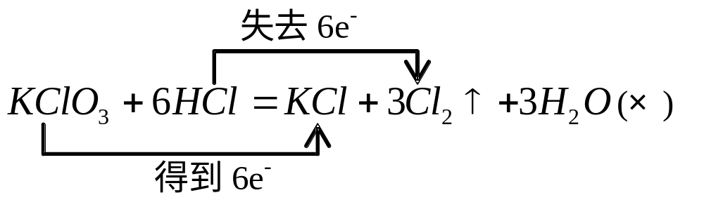
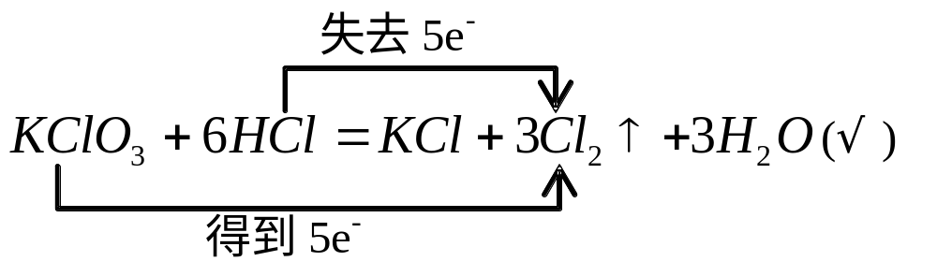
4、价态律
（2）同一元素价态变化规律
②同种元素的不同价态间发生氧化还原反应时，高价态和低价态相互反应变成它们相邻的中间价态（即两头变中间，只靠拢不交叉的归中规律）。如：

Slide 63
4、价态律
（2）同一元素价态变化规律
③同种元素相邻价态间不发生氧化还原反应。
【例7】
下列气体不能用浓硫酸干燥的有（ ）
A、H₂ B、SO₂
C、H₂S D、Cl₂
C

Slide 64
氧化还原反应的基本规律
5、先后律
当一种氧化剂与多种还原剂在一起时，则氧化剂先将还原性强的还原剂氧化，然后再将还原性弱的还原剂氧化；
反之，当一种还原剂与多种氧化剂在一起时，则还原剂先将氧化性强的氧化剂还原，然后再将氧化性弱的氧化剂还原。
如: 将氯水逐滴加入到FeBr₂溶液中，则氯水先将Fe²⁺氧化，然后再将Br －氧化。

Slide 65
【例8 】
在含有Cu（NO₃）₂、Mg（NO₃）₂和AgNO₃的溶液中加入适量锌粉，首先置换出的是（ ）
A．Mg B．Cu C．Ag D．H₂
C

Slide 66
氧化还原反应的计算
氧化还原反应比较典型的计算有：
（1）求氧化剂、还原剂、氧化产物、还原产物的量或物 质的量的量之比或质量之比；
（2）计算各物质与电子转移之间的关系；
（3）确定反应前后某一元素的价态变化
基本思路:由化合价变化入手进行分析,弄清各相关概念，依据氧化剂与还原剂得失电子总数相等列出守恒关系式求解。
化合价升高的原子个数×每个该原子化合价升高的值=化合价降低的原子个数×每个该原子化合价降低的值。

Slide 67
1、已知25ml 0.1mol/L Na₂S₂O₃溶液恰好把224ml(标准状况下）Cl₂完全转化为Cl⁻,则S₂O₃²⁻将转化为什么？
A、S²⁻ B、S C、SO₃²⁻ D、SO₄²⁻
2、在含有0.078mol FeCl₂溶液中通入0.009mol Cl₂，再加入含有0.01mol X₂O₇²⁻的酸性溶液，使溶液中的Fe²⁺恰好全部氧化，并使X₂O₇²⁻还原成X^{n+}离子，求n值。
3、在一定条件下，PbO₂与Cr³⁺反应，产物是Cr₂O₇²⁻和Pb²⁺，则与1molCr³⁺反应所需PbO₂的物质的量为多少？

Slide 68
4、Cl₂在70℃的NaOH水溶液中能同时发生两个自身氧化还原反应，反应完全后，测得溶液中NaClO与NaClO₃的物质 的量之比为4︰1，则溶液中NaCl与NaClO的物质的量之比为（ ）
A、9︰4 B 、5︰4 C、11︰2 D、1︰1
A
5、在酸性溶液中，下列物质氧化KI时，自身发生如下变化：Fe^{3＋}→Fe^{2＋}；MnO₄－→Mn^{2＋}；Cl₂→2Cl－；HNO₃→NO。
如果分别用等物质的量的这些物质氧化足量的KI，得到I₂最多的是（ ）
A. Fe^{3＋} B. MnO₄－ C. Cl₂ D. HNO₂
B

Slide 69
练习
3、R₂O₈^{n－}离子在一定条件下能把Mn^{2＋}离子氧化为MnO₄－离子，若反应后R₂O₈^{n－}离子变成RO₄^{2－}离子，又知反应中氧化剂与还原剂的物质的量之比为5︰2，则R₂O₈^{n－}中R元素的 化合价为（ ）
A、＋5 B、＋6
C、＋7 D、＋8
C

Slide 70
5、已知在酸性溶液中，下列物质氧化KI时，自身发生如下变化：Fe^{3＋}→Fe^{2＋};MnO₄－→Mn^{2＋};Cl₂→2Cl－；HNO₃→NO。
如果分别用等物质的量的这些物质氧化足量的KI，得到I₂最多的是（ ）
A、Fe^{3＋} B、 MnO₄－
C、Cl₂ D、HNO₂
B

Slide 71
作 业
1、已知25ml 0.1mol/L Na₂S₂O₃溶液恰好把224ml(标准状况下）Cl₂完全转化为Cl⁻,则S₂O₃²⁻将转化为什么？
2、在含有0.078mol FeCl₂溶液中通入0.009mol Cl₂，再加入含有0.01mol X₂O₇²⁻的酸性溶液，使溶液中的Fe²⁺恰好全部氧化，并使X₂O₇²⁻还原成X^{n+}离子，求n值。
3、Cu、Mg合金4.6g完全溶于浓HNO₃，若反应中的HNO₃被还原只产生4480mL NO₂和336mL N₂O₄(标准状况下)。
求：⑴、Cu和Mg的质量各多少克？
⑵、在反应后的溶液中加入足量的NaOH溶液，生成沉淀的质量是多少？

Slide 72
4、Cu、Mg合金8.8g完全溶于浓HNO₃，若反应中的HNO₃被还原只产生4480mL NO₂和2240mL N₂O₄(标准状况下)。
求：⑴、Cu和Mg的质量各多少克？
⑵、在反应后的溶液中加入足量的NaOH溶液，生成沉淀的质量是多少？
答案： ⑴ Cu：0.1mol，6. 4g
Mg：0.1mol，2.4g
⑵ 沉淀质量：15.6g

Slide 73
4、 1.92 g Cu投入到一定量的浓硝酸中,铜完全溶解,生成的气体的颜色越来越浅,共收集到 672 mL 的气体(标准状况下).将盛有此气体的容器倒扣在水槽中,通入标准状况下一定体积的氧气,恰好使气体完全溶于水,则通入的氧气的体积为多少？
5、将32.64 g 铜粉与140 mL 一定量浓硝酸恰好完全反应,铜完全溶解,反应后收集到的气体在标准状况下的体积为11.2 L.(假设反应中只产生 NO 或NO2 )请回答: (1)NO的体积为 mL；NO2的体积为 mL。 (2)待产生的气体全部释放后,向溶液中加入v mL a mol/L的 NaOH 溶液,恰好使溶液中的 Cu²⁺ 全部沉淀,则原硝酸的浓度为 a mol/L (3)欲使铜与硝酸反应生成的气体在溶液中完全转化为 NaNO₃ ,至少需要30%的双氧水 g。

